Slide 1
Comité Asesor para Aprendices de Inglés (ELAC)
Plan escolar para el logro estudiantil (SPSA) Evaluación
English Learner Advisory Committee (ELAC)
School Plan for Student Achievement (SPSA)
Evaluation
School Name
Month Day, 2025-26
Notes:
30 sec
Add school name.
Welcome participants and introduce yourself.

Slide 2
Objetivo
Objective
Comprender el propósito y el componente de participación de los padres del Plan Escolar para el Logro Estudiantil (SPSA) Evaluación.
Understand the purpose and parent involvement component of the School Plan for Student Achievement (SPSA) Evaluation​.
Notes:
30 sec
Objetivo 2 Comprender el propósito del Plan Escolar para el Rendimiento Estudiantil (SPSA)
Objective 2 Understand the purpose of the School Plan for Student Achievement (SPSA)​

Slide 3






Evaluación del SPSA = Mirando hacia atrás
SPSA Evaluation = Looking Back
Por qué es importante?
Why Does it matter
¿Qué es?
What is it?
¿Qué miramos?
What do we look at?
Un “informe de progreso” sobre el plan escolar del año pasado.
Verificamos: ¿Cumplimos con lo prometido?
A “progress report” on last year’s school plan
We check: Did we do what we said we would do?
Aprendizaje estudiantil (lectura, matemáticas, inglés)
Asistencia y participación
¿Cómo utilizamos los fondos escolares?
Student learning (reading, math, English language)
Attendance and engagement
How did we use school funds?.
Muestra si el plan funcionó para los estudiantes.
Nos ayuda a tomar mejores decisiones para el nuevo plan.
Muestra si el plan funcionó para los estudiantes.
Nos ayuda a tomar mejores decisiones para el nuevo plan.
Notes:
What is it?
A “progress report” on last year’s school plan
We check: Did we do what we said we would do?
What do we look at?
Student learning (reading, math, English language)
Attendance and engagement
How did we use school funds?
Why does it matter to parents?
Show if the plan worked for students
Helps us make better decisions for the new plan

Slide 4



3 pasos para crear nuestro plan escolar
Evaluación del SPSA
01
Las escuelas comienzan a revisar el Plan Escolar para el Logro Estudiantil (SPSA) del año anterior. ¿Funcionaron los objetivos y las estrategias? Se analizan datos como los resultados de las pruebas, la asistencia y el progreso de los estudiantes de inglés.
Evaluación integral de necesidades
Revisar datos
¿Cuáles son nuestras mayores necesidades en este momento?
02
Revisar el SPSA
03
Los padres aportan sus opiniones.
Objetivos mensurables, elección de estrategias y decisión sobre cómo presupuestar los fondos para apoyar a los estudiantes.
Notes:
Time: 2 min
Begin by reading the slide, then continue with the notes below
Paso 1: ¿Funcionó?
Primero, revisamos el plan del año pasado para ver si las acciones y estrategias ayudaron a los estudiantes. Es como revisar una receta para ver si salió bien.
Paso 2: ¿Qué necesitamos ahora?
A continuación, analizamos los datos estudiantiles de hoy y escuchamos a las familias, los maestros y los estudiantes. Esto nos ayuda a identificar nuestras necesidades más importantes, como dónde los estudiantes necesitan más apoyo.
Paso 3: Elaboremos un nuevo plan.
Finalmente, creamos el nuevo Plan Único para el Logro Estudiantil (SPSA). Este plan establece objetivos claros y muestra cómo utilizaremos los fondos escolares para apoyar el aprendizaje. Los padres participan en la participación y aprueban el plan a través del Comité Asesor del Estudiante (ELAC) y el Consejo Escolar (SSC).

Slide 5
3 Steps to Create Our School Plan
SPSA Evaluation
01
Schools begin to review the previous year’s SPSA.
Did the goals and strategies worked,
looking at data like test scores, attendance, and English Learner progress.
Comprehensive Needs Assessment
Review data
What are our biggest needs right now?
02
Revise the SPSA
03
Parents give input.
Measurable goals, choosing strategies, and deciding how to budget funds to support students.
Notes:
Time: 2 min
Begin by reading the slide, then continue with the notes below
Step 1: Did it work? We first check last year’s plan to see if the actions and strategies helped students. This is like looking back at a recipe to see if it came out right.
Step 2: What do we need now? Next, we look at today’s student data and listen to families, teachers, and students. This helps us figure out our most important needs — like where students need more support.
Step 3: Let’s make a new plan. Finally, we create the new SPSA. This plan sets clear goals and shows how we will use school funds to support learning. Parents help give input and approve the plan through ELAC and SSC.

Slide 6






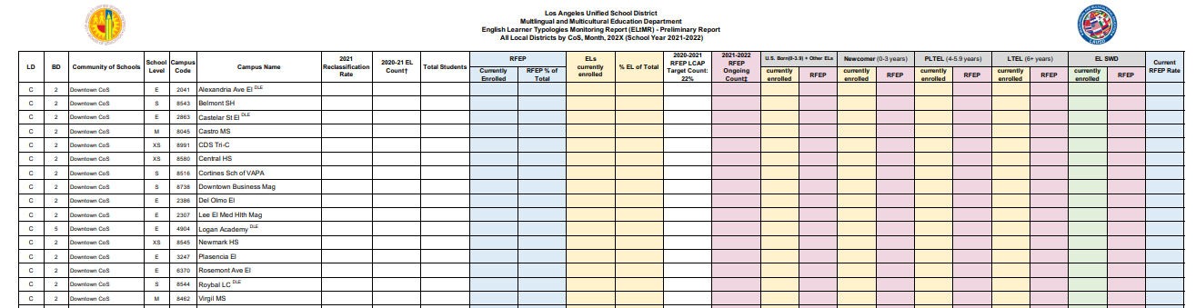


Fuentes de Datos
Data Sources
Estado
State
Externos
External
Internos
Internal
ELtMR
Notes:
1 min
Data Sources to Analyze
There are various data sources that can be used by the school to identify areas in which the school is doing well and areas that require additional support.
At the state level there are two data sources English Language Proficiency Assessment for California ELPAC; California Dashboard.
The Internal level (used in LAUSD)- My Integrated Student Information System (MiSiS), Focus Dashboard, MyData, Whole Child Integrated Data and School Experience Survey, English Learner Typology Monitoring Report (ELtMR)
External iReady for grades K-12
Fuentes de datos para analizar
Hay varias fuentes de datos que la escuela puede utilizar para identificar las áreas en las que la escuela está funcionando bien y las áreas que requieren apoyo adicional.
A nivel estatal, hay dos fuentes de datos Evaluación de dominio del idioma inglés para ELPAC de California; Tablero de California (California Dashboard).
El nivel interno (utilizado en LAUSD): Mi Sistema Integrado de Información Estudiantil (MiSiS), Focus Dashboard, MyData, Encuesta de experiencia escolar y datos integrados de todo el niño, Informe de seguimiento de la tipología de los estudiantes de inglés (ELtMR)
Externa iReady for grados 3-12

Slide 7
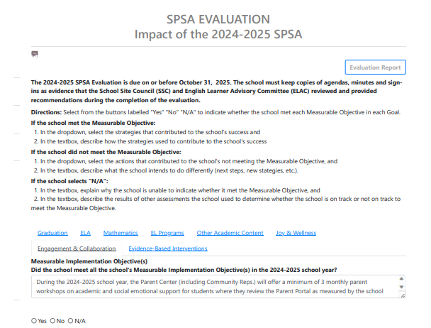
Evaluación del SPSA
SPSA Evaluation
Ejemplo
Sample
Notes:
15 min (Remove the sample and add your school's SPSA)
Distribute your school's SPSA Evaluation along with any data reviewed with parents
Read each question, decide if that particular goal was met.
Say: This form is part of the SPSA and will guide the SPSA evaluation process. *We will discuss whether the plans for the Emergent Bilingual Programs and Parent Engagement are helping our school meet each individual goal.
Emergent Bilingual Programs- Did the school meet all the schools Measurable objective in the school year) ? (Yes, No, N/A)
Type your goal:
2. Emergent Bilingual Programs- Did the school meet all the School’s Measurable Objectives in the school year? (Sí, No, N / A)
Type your goal:
Various stakeholders will be reviewing and providing recommendations for the SPSA Evaluation.
This form will be submitted to the SSC on behalf of the ELAC.
Este formulario es parte del SPSA y guiará el proceso de evaluación del SPSA. *Discutiremos si los planes para los Programas para los estudiantes bilingüe emergente y de Participación de Padres están ayudando a la escuela a alcanzar cada meta individual.
1. Programas para los estudiantes bilingüe emergente: ¿la escuela cumplió con todos los objetivos medibles de la escuela en el año escolar? (Sí, No, N / A)
Escriba su meta:
2. Programas para los estudiantes bilingüe emergente: ¿la escuela cumplió con todos los objetivos medibles de la escuela en el año escolar? (Sí, No, N / A)
Escriba su meta:
Varias partes interesadas revisarán y brindarán recomendaciones para la Evaluación SPSA.
Este formulario se enviará al SSC en nombre del ELAC.

Slide 8
Objetivo
Objective
Hacer asesoramiento al Consejo del Plantel Escolar (SSC).
Make advisement to the School Site Council (SSC).
Notes:
30 sec
Say:
objetivo 3
-Ahora vamos a compartir recomendaciones al SSC sobre el desarrollo y aprobación del SPSA.
Objective 3
-We are now going to share recommendations to SSC about the development and approval of the SPSA.

Slide 9
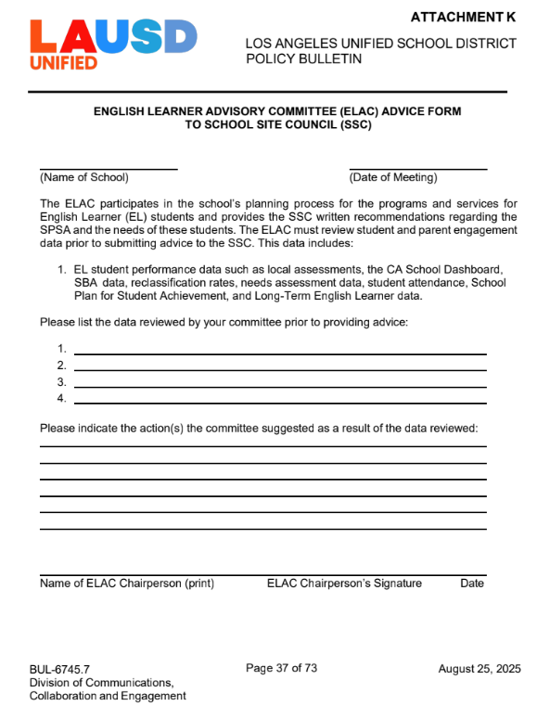
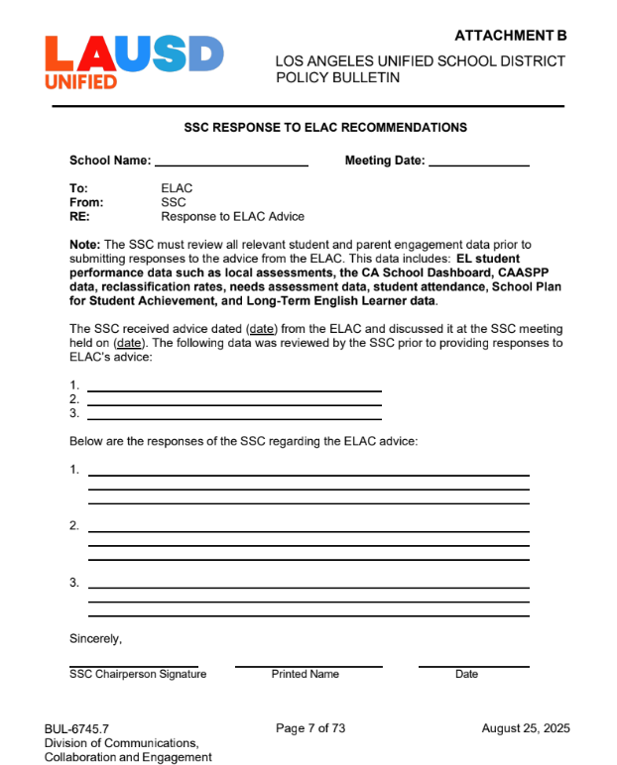
Asesoramiento y Respuesta
Advisement and Response
ELAC Advice form to SSC
SSC Response to ELAC
BUL-6745.6
Notes:
https://drive.google.com/file/d/1JfMHhnZ_PF7EdekNzXLFlJ2uhEzr_X2W/view?usp=sharing
2 min EL Designee (when you arrive to this slide, include the programs and services that are offered at your school)
Say:
Now that you had the opportunity to review and analyze the school’s data, you need to prioritize and finalize recommendations to School Site Council
As ELAC members what programs and services will you recommend to support our English Learners, (add your programs and services)?
This form will be submitted to SSC behalf of the ELAC.
Ahora que tuvo la oportunidad de revisar y analizar los datos de la escuela, debe priorizar y finalizar las recomendaciones para el Consejo del Plantel Escolar.
Como miembros de ELAC, ¿qué programas y servicios recomendaría para apoyar a nuestros Estudiantes de inglés (agregue sus programas y servicios)?
Este formulario se enviará al SSC en nombre del ELAC.
1 min
Say:
Share with participants that, now that they have had a opportunity to review and analyze the school’s data, they will prioritize and finalize recommendations.
Let participants know that after the group activity that follows, ELAC members will vote to accept the prioritized list of strategies or action which will be listed on the ELAC Recommendation Form on the screen, Attachment G
Inform participants that this form will be submitted to the SSC on behalf of the ELAC.

Slide 10

¿TIENES ALGUNA PREGUNTA?
DO YOU HAVE ANY QUESTIONS?

Slide 11


Visite Nuestros Sitios Web
Visit Our Websites
Notes:
Time: 1 minute
This MMED Website link: https://achieve.lausd.net/mmed
MMED Directory: https://achieve.lausd.net/Page/9036
This is Parent and Community Services link: https://achieve.lausd.net/pcss#calendar28405/20211007/month
PCS Directory: https://achieve.lausd.net/Page/10365

